Slide 1
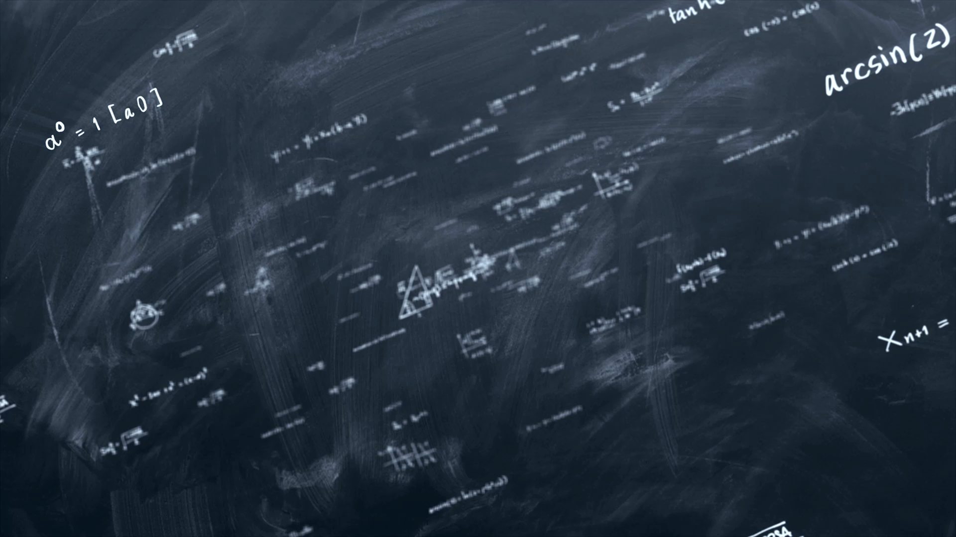
Caratterizzazione del fascio di neutroni nella NEAR station
Gruppi italiani coinvolti:
INFN
CNR
Univ. Pavia, Torino, Bologna
Possibile coinv. Milano-Bicocca
Altri gruppi:
Nat. Tech. Univ. Athens
Univ. Ioannina
Ciemat,
Univ. Sevilla
Univ. Barcellona

Slide 2
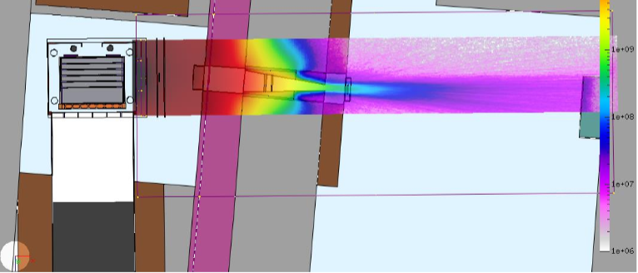
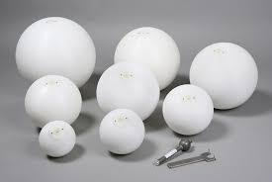
Caratterizzazione del flusso (distribuzione energetica) dei neutroni nella NEAR station al momento non fattibile con la tecnica del tempo di volo:
Base di volo molto corta:
  2,2us @10 keV
  200 ns @1 MeV
Accesso limitato
Enorme g-flash
Harsh environment per l’uso dei rivelatori “standard”
Non ci saranno cavi nel 2021
3m
n_TOF NEAR station
M. Barbagallo et al., Functional specifications of the collimator for the new n_TOF experimental station (NEAR), CERN 2020-04-14
Necessario utilizzare tecniche diverse
Rivelatore a termalizzazione
Simile al Bonner sphere spectrometer, passivi (fogli di attivazione per rivelare neutroni termici)
Multi-foil activation
Misura dell’attivazione di diversi isotopi per reazioni diverse, che coprono diversi intervalli energetici
Passive BSS

Slide 3
A novel passive neutron spectrometer for n_TOF-NEAR:
multi-target activation based neutron spectrometer
(for now: “multifoil-BSS”)
P. Perez-Maroto (PhD student), J. M. Quesada & C. Guerrero
Universidad de Sevilla (USE), Sevilla, Spain
E. Mendoza & D. Cano-Ott
CIEMAT, Madrid, Spain
& IFIC & UPC
Idea già sviluppata e testata da gruppi spagnoli per altre applicazioni (spaziali):
unico volume termalizzatore (polietilene) con fogli di attivazione a distanze diverse dalla faccia di ingresso del fascio
Ogni foglio di attivazione «vede» uno spettro diverso (più termalizzato per distanze maggiori)
Miltifoil-BSS

Slide 4
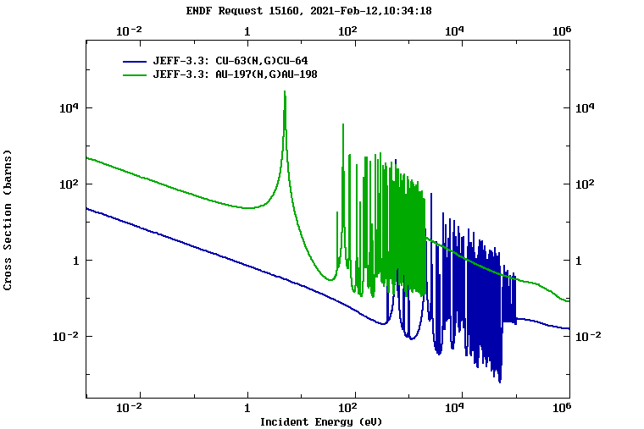
Multi-foil BSS per la NEAR station:
  - cilindro di polietilene con un canale nel centro
  - Dischi di polietilene con foglio o pellet da attivare inseriti sequenzialmente
⁶³Cu: β⁺ (12.7 h)
¹⁹⁸Au: β⁻ (2.7 d)
Come materiale da attivare si sta considerando ⁶³Cu vs. ¹⁹⁷Au:
- No resonanze a bassa energia
- β⁺ emitter, 511 keV e altri γ => accurata misura dell’ε con ²²Na, & non necessarie correzioni MC

Slide 5
La procedura di unfolding richiede una simulazione Monte Carlo per determinare la risposta del rivelatore ai neutroni nelle diverse posizioni dei fogli di attivazione
(in pratica, processo di moderazione)
La procedura è già stata «testata» (su simulazioni GEANT4).
Prossimi step:
Validazione @CNA-HISPANOS
2.1. Misura con Maxwelliana kT=30 keV
2.2. Misura con neutroni di ~3 MeV
2.3. Misura con “White spectra” (fast-moderated beam)
Phase 4. Measurements @n_TOF
4.1. Misura nella EAR1 & EAR2
4.2. Misura nella NEAR station

Slide 6
Multi-foil activation technique
Si irraggiano fogli di diversi materiali e si misurano i prodotti di attivazione per diverse reazioni:
(n,g) per le basse energie (termiche ed epitermiche)
(n,xn) e (n,cp) per le alte energie (sono reazioni a soglia)
Lo spettro dei neutroni viene ricavato da un programma di unfolding (SAND o Bayesian)

Slide 7
Roza Vlastou ha proposto una lunga lista di reazioni per coprire tutto lo spettro.
Molte reazioni non adatte per la NEAR station:
Irraggiamento di 2 settimane
Cooling time di 1 g
Non pensabile utilizzare reazioni con prodotti di attivazione a vita media molto corta o molto lunga.

Slide 8
Per la scelta delle reazioni abbiamo considerato anche un recente lavoro sulla caratterizzazione del fascio di CHIPIr presso ISIS, che ha un fascio di neutroni simile a quello della NEAR station
Per ogni reazione è stata calcolata l’attività (in Bq/g) dopo 2 settimane di irraggiamento, seguito da un giorno di cooling down dell’area sperimentale (per accedere e rimuovere i campioni). Calcoli «a mano» e simulazioni con MCNP e G4.
Lavoro necessario per decidere la massa dei campioni da utilizzare (e che dovremo acquistare entro breve).

Slide 9
https://twiki.cern.ch/twiki/bin/view/NTOFPublic/MultifoilActivation2 a cura di Alberto Mengoni

Slide 10
Presentazione di Saverio Altieri all’ultimo meeting sul commissioning della NEAR station
Portacampioni che permette di irraggiare contemporaneamente 13 campioni

Slide 11
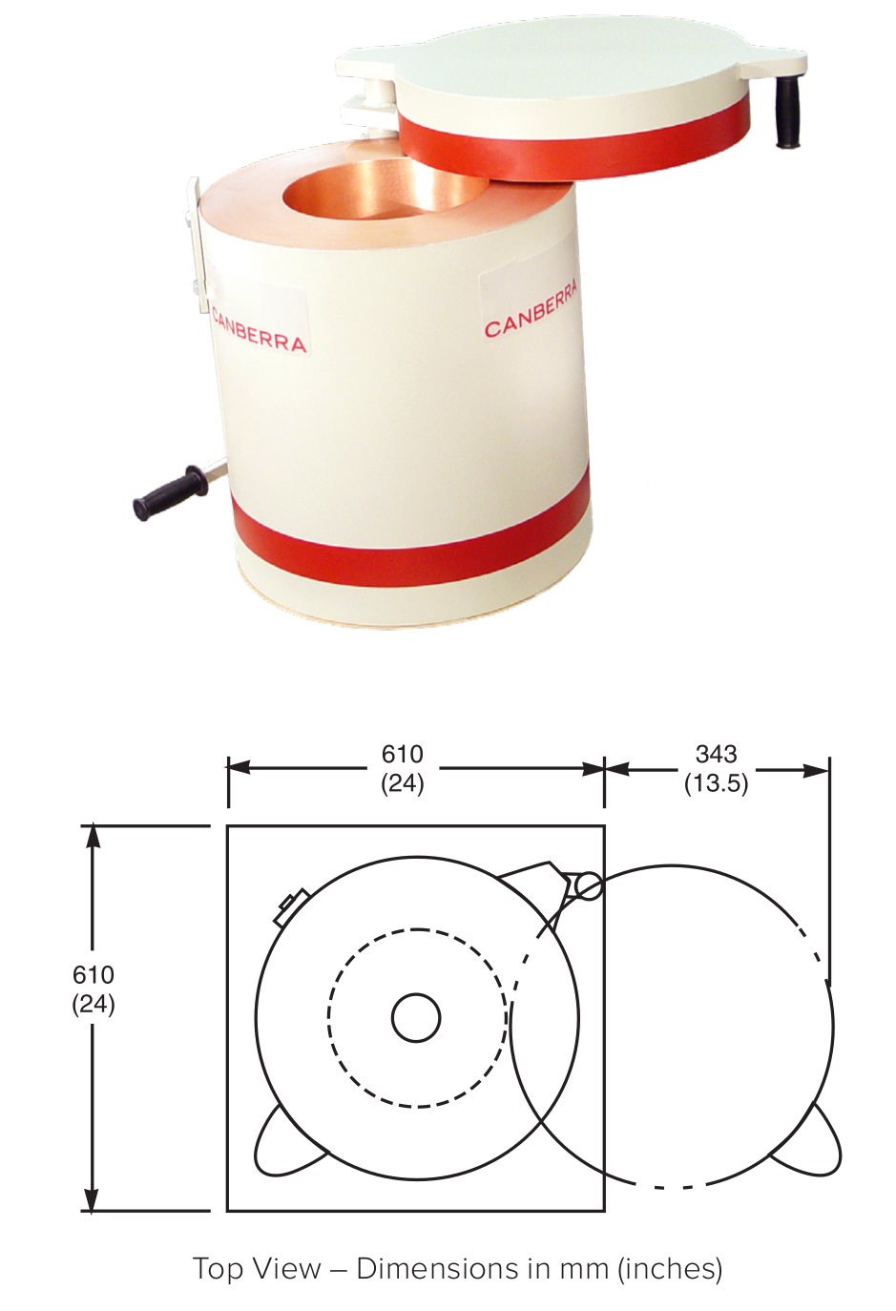
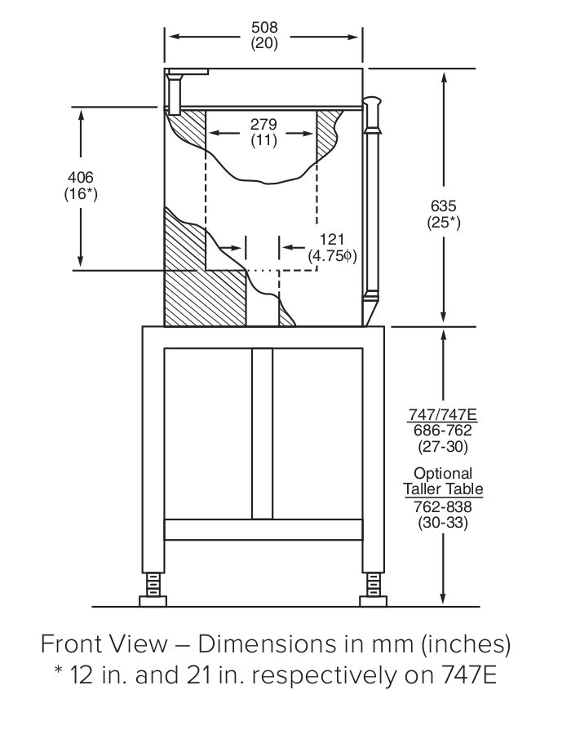
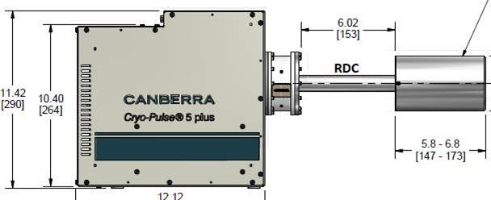
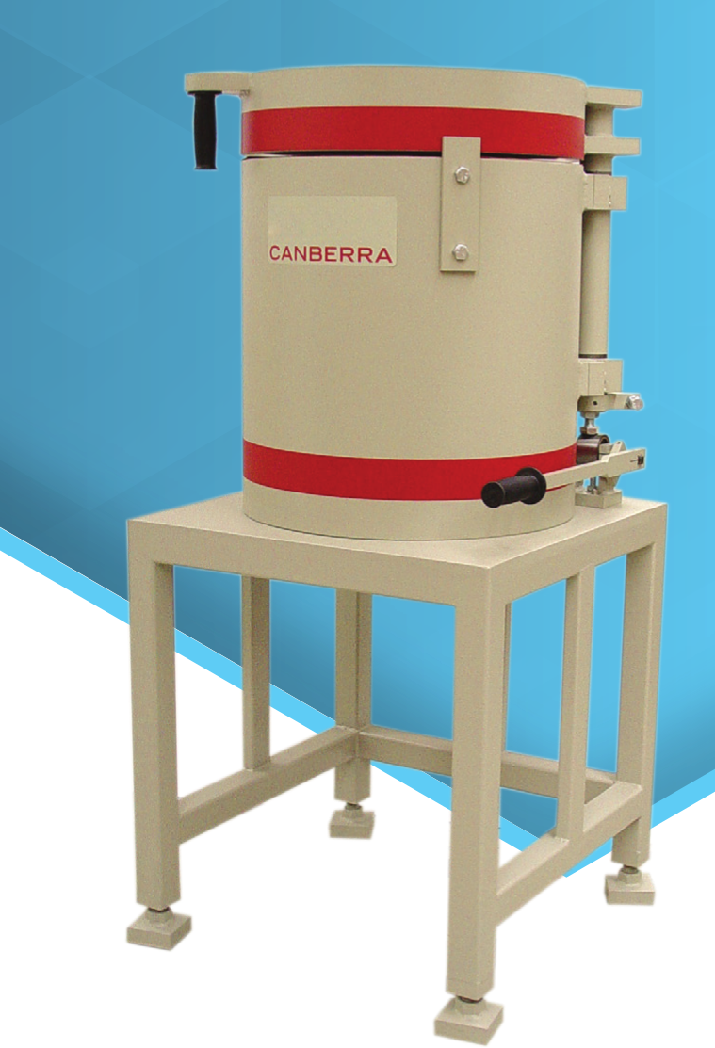
The new NEAR n_TOF HPGe
Molto probabilmente il nuovo rivelatore HPGe non sarà disponibile quest’anno. In tal caso si utilizzerà un rivelatore di ISOLDE.

Slide 12
Conclusioni
Due diverse tecniche proposte per la caratterizzazione del fascio di neutroni nella NEAR station:
- rivelatore passivo a termalizzazione (basato sul principio del Bonner Sphere Spectrometer)
- multi-foil activation technique
I gruppi spagnoli si occuperanno della prima tecnica
La Multi-foil activation sarà portata avanti da una collaborazione italiana e dai due istituti greci (Atene e Ioannina)
In entrambi i casi sarà utilizzato un HPGe per la misura dell’attivazione
Entro qualche settimana sarà definita la massa dei campioni da acquistare, e definito il disegno del portacampioni.
Entro l’estate il gruppo di PV farà dei test al LENA, soprattutto per fare esperienza sull’uso delle tecniche di unfolding.
Molto lavoro da fare, che però è utile anche per tutte le eventuali misure che saranno proposte nella NEAR station.

